Slide 1

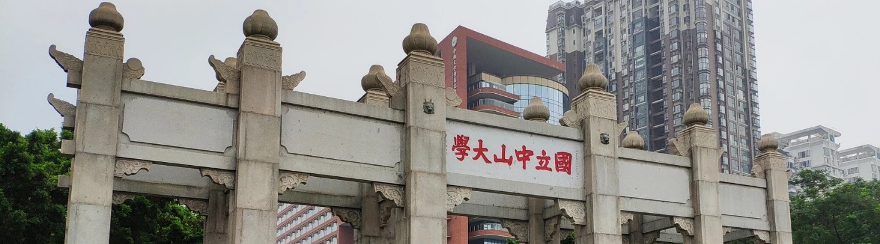
对安庆市7月模拟的分析进展
许亦非
2023年08月11日

Slide 2

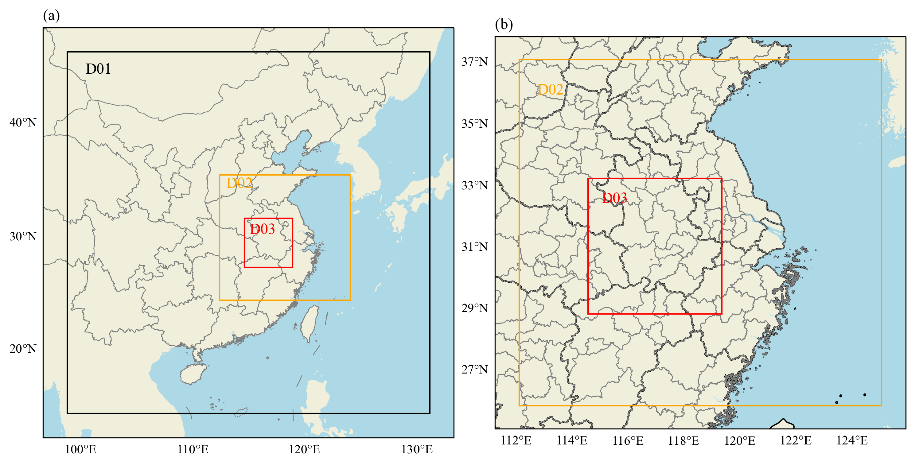
模型网格

Slide 3
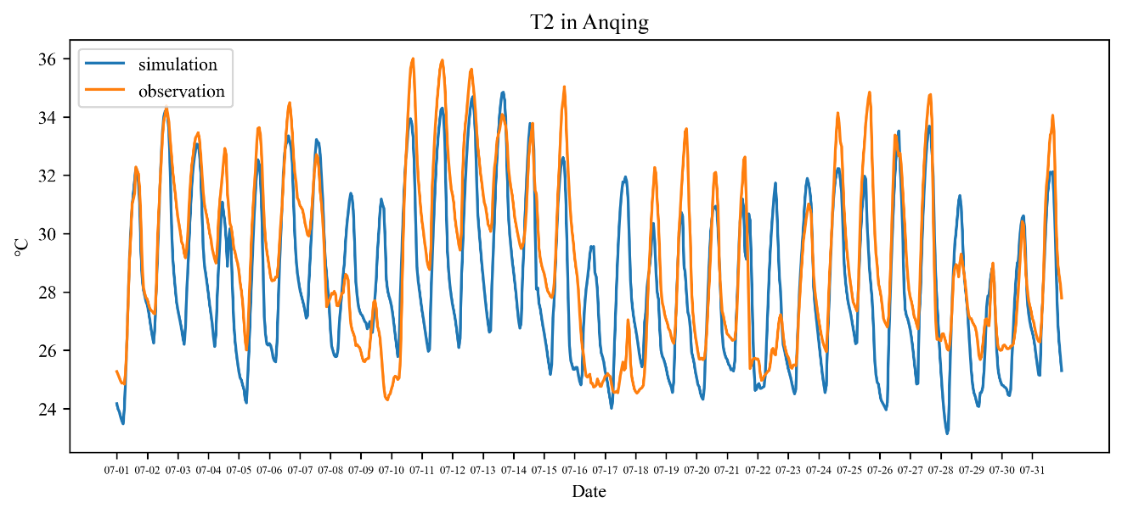
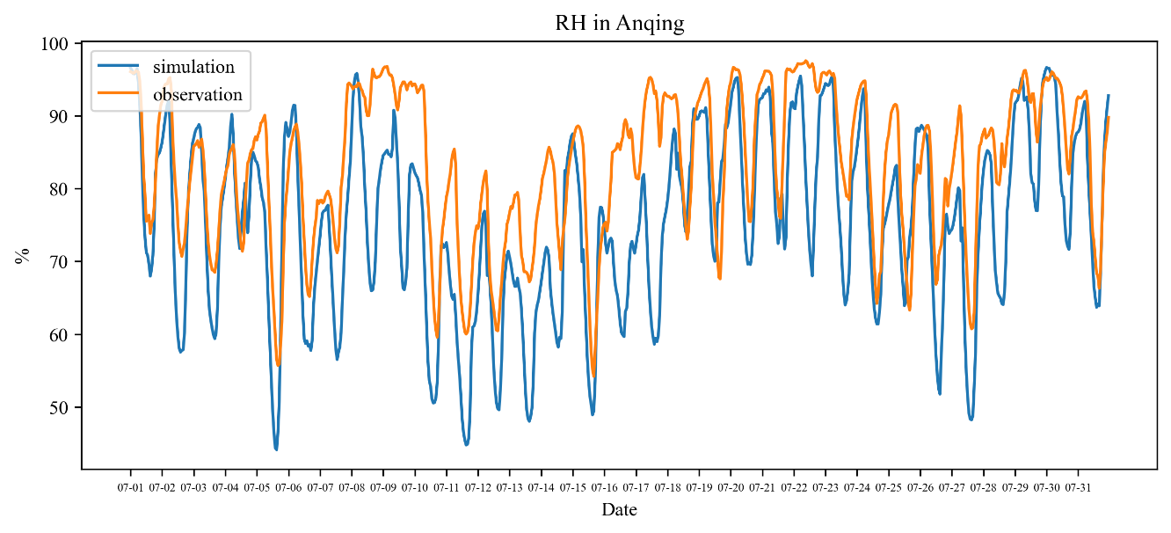
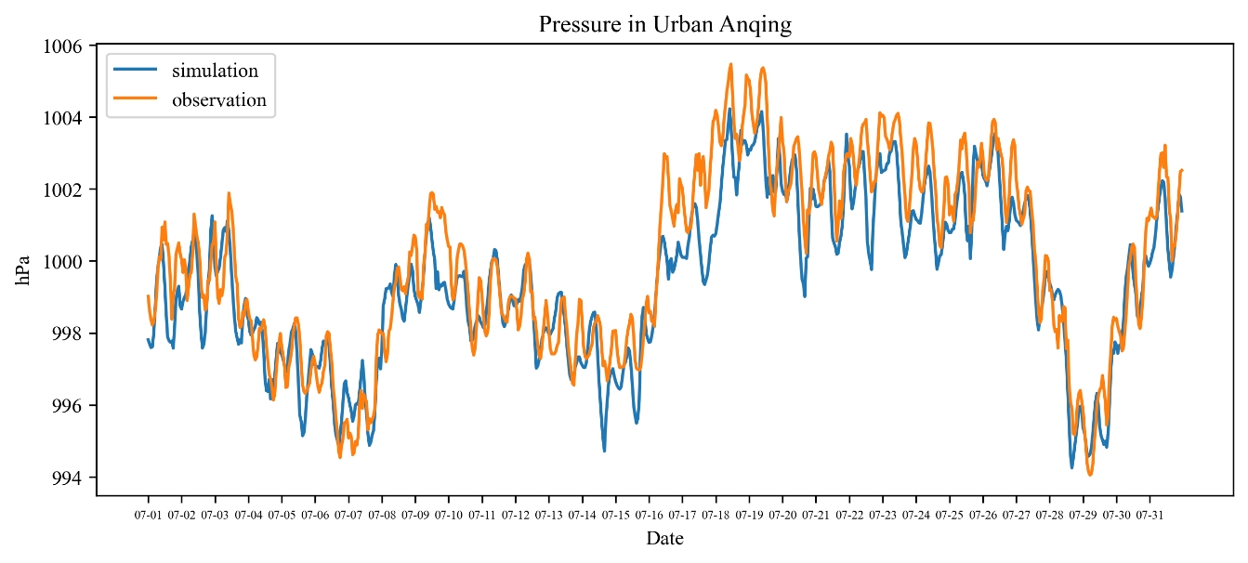
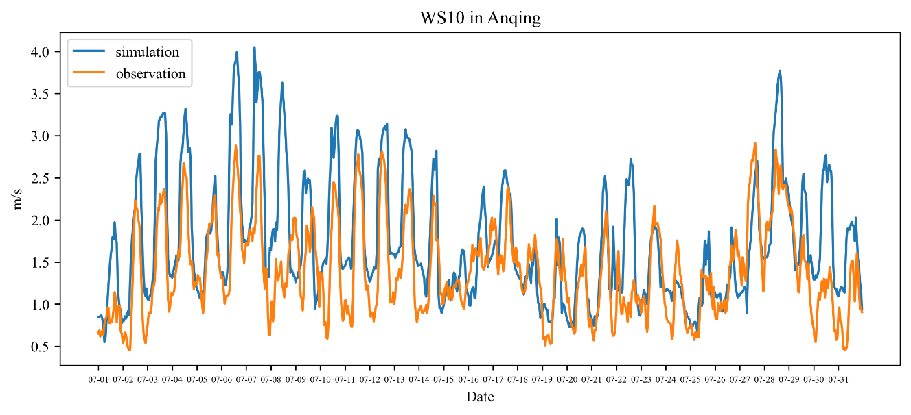
模拟气象要素
2m气温
相对湿度
城区气压
10m风速

Slide 4
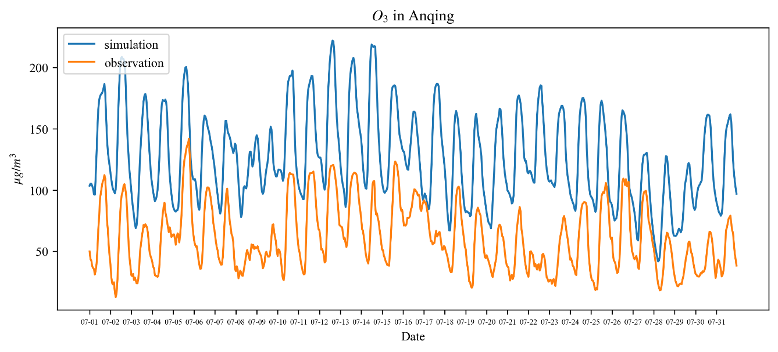
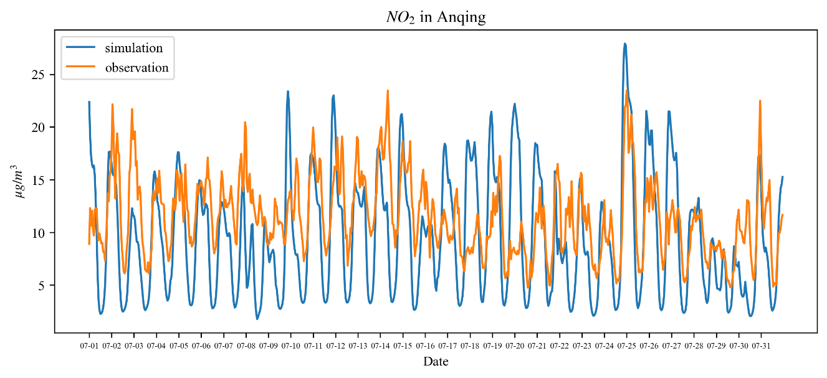
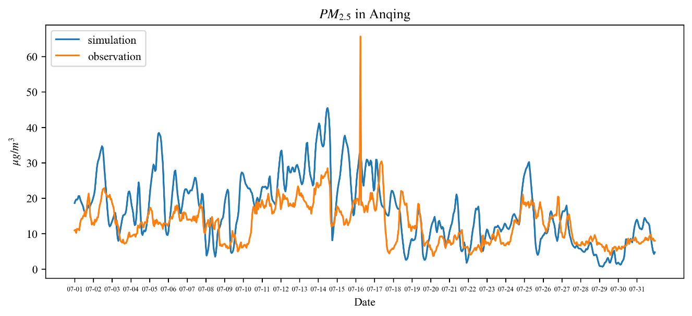
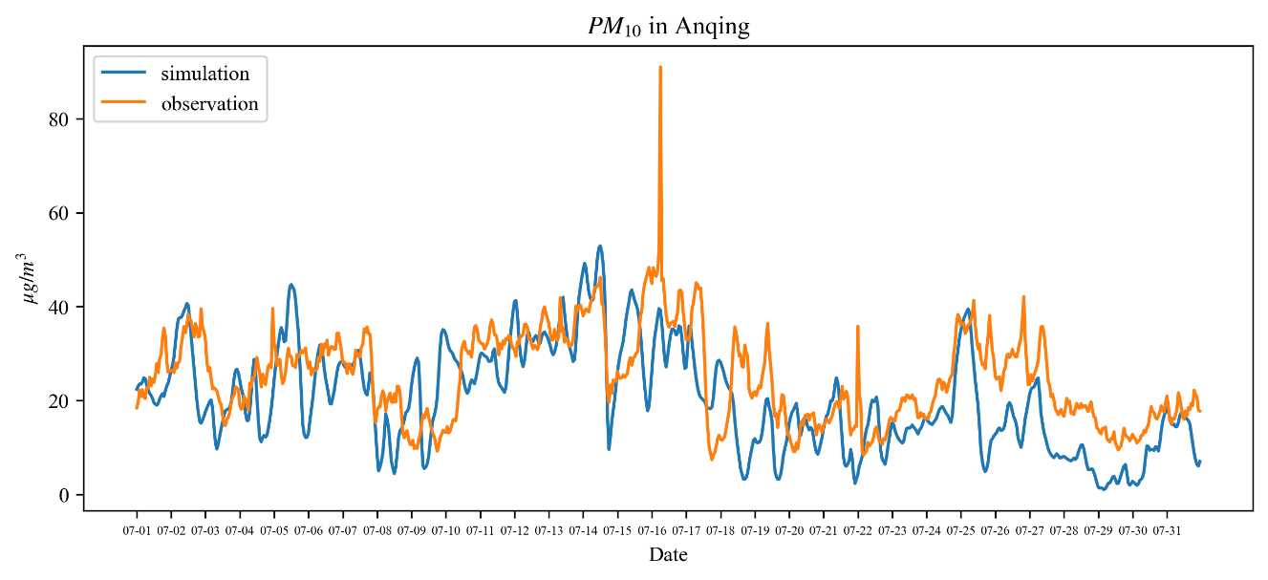
模拟化学物种
O₃
R=0.73↑RMSE=70.3↑
NO₂
R=0.53↑RMSE=5.19↓
PM_{2.5}
R=0.61↑RMSE=8.35↓
PM₁₀
R=0.60↑RMSE=10.32↓
注：↑↓表示模拟效果提升，↑↓表示下降

Slide 5
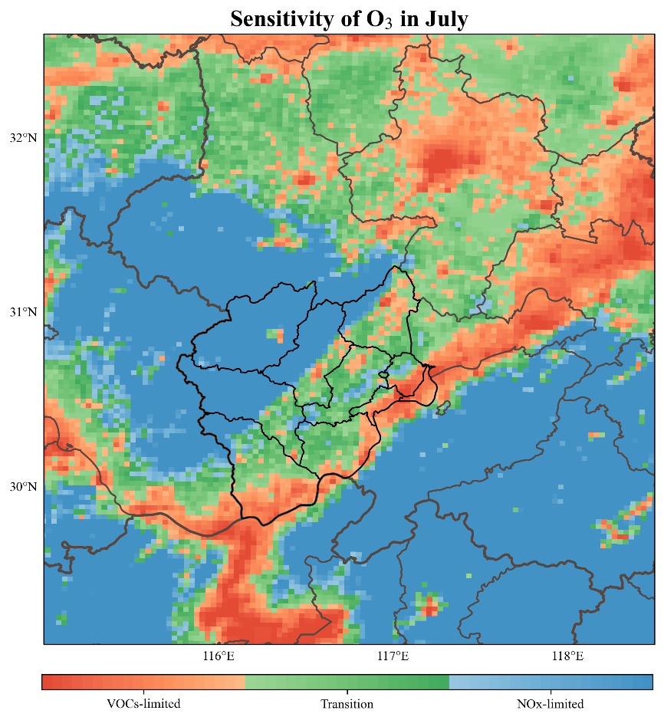
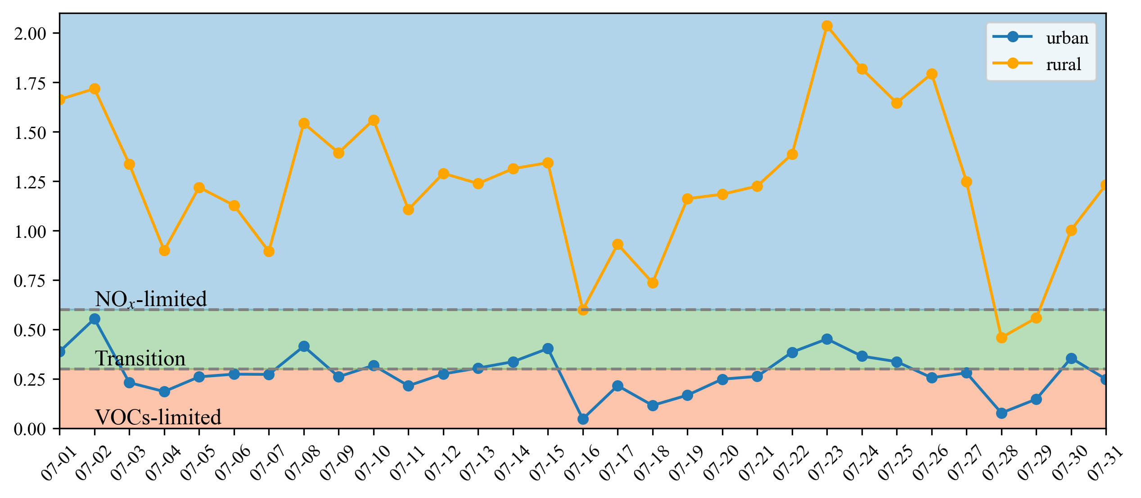
臭氧控制区研究
7月的平均水平分布：城区与市东侧为条带状VOCs控制区
城区与郊区的敏感性随时间发生变化，城区较稳定在VOCs控制区，郊区主要在NO_{x}控制区

Slide 6
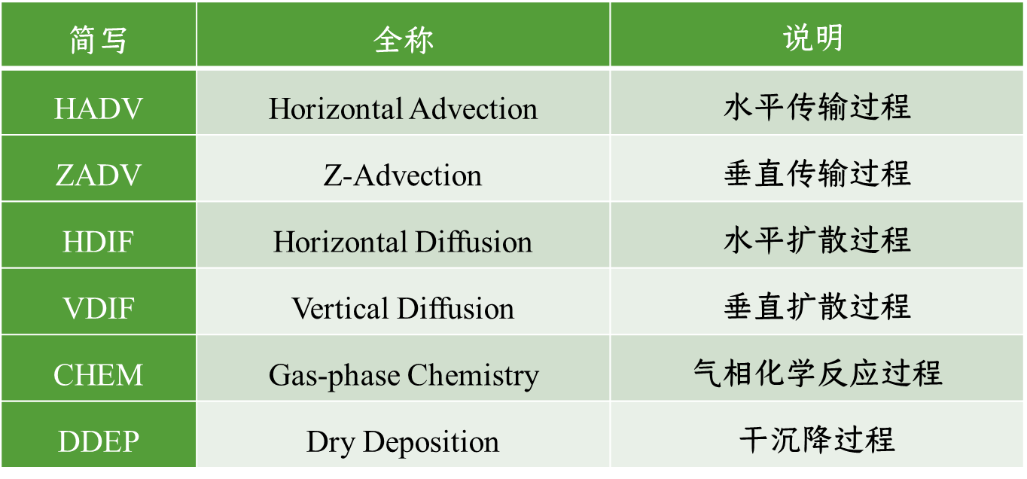
PA过程分析
简写 | 全称 | $$说明$$
HADV | Horizontal Advection | 水平传输过程
ZADV | Z-Advection | 垂直传输过程
HDIF | Horizontal Diffusion | 水平扩散过程
VDIF | Vertical Diffusion | 垂直扩散过程
CHEM | Gas-phase Chemistry | 气相化学反应过程
DDEP | Dry Deposition | 干沉降过程

Slide 7
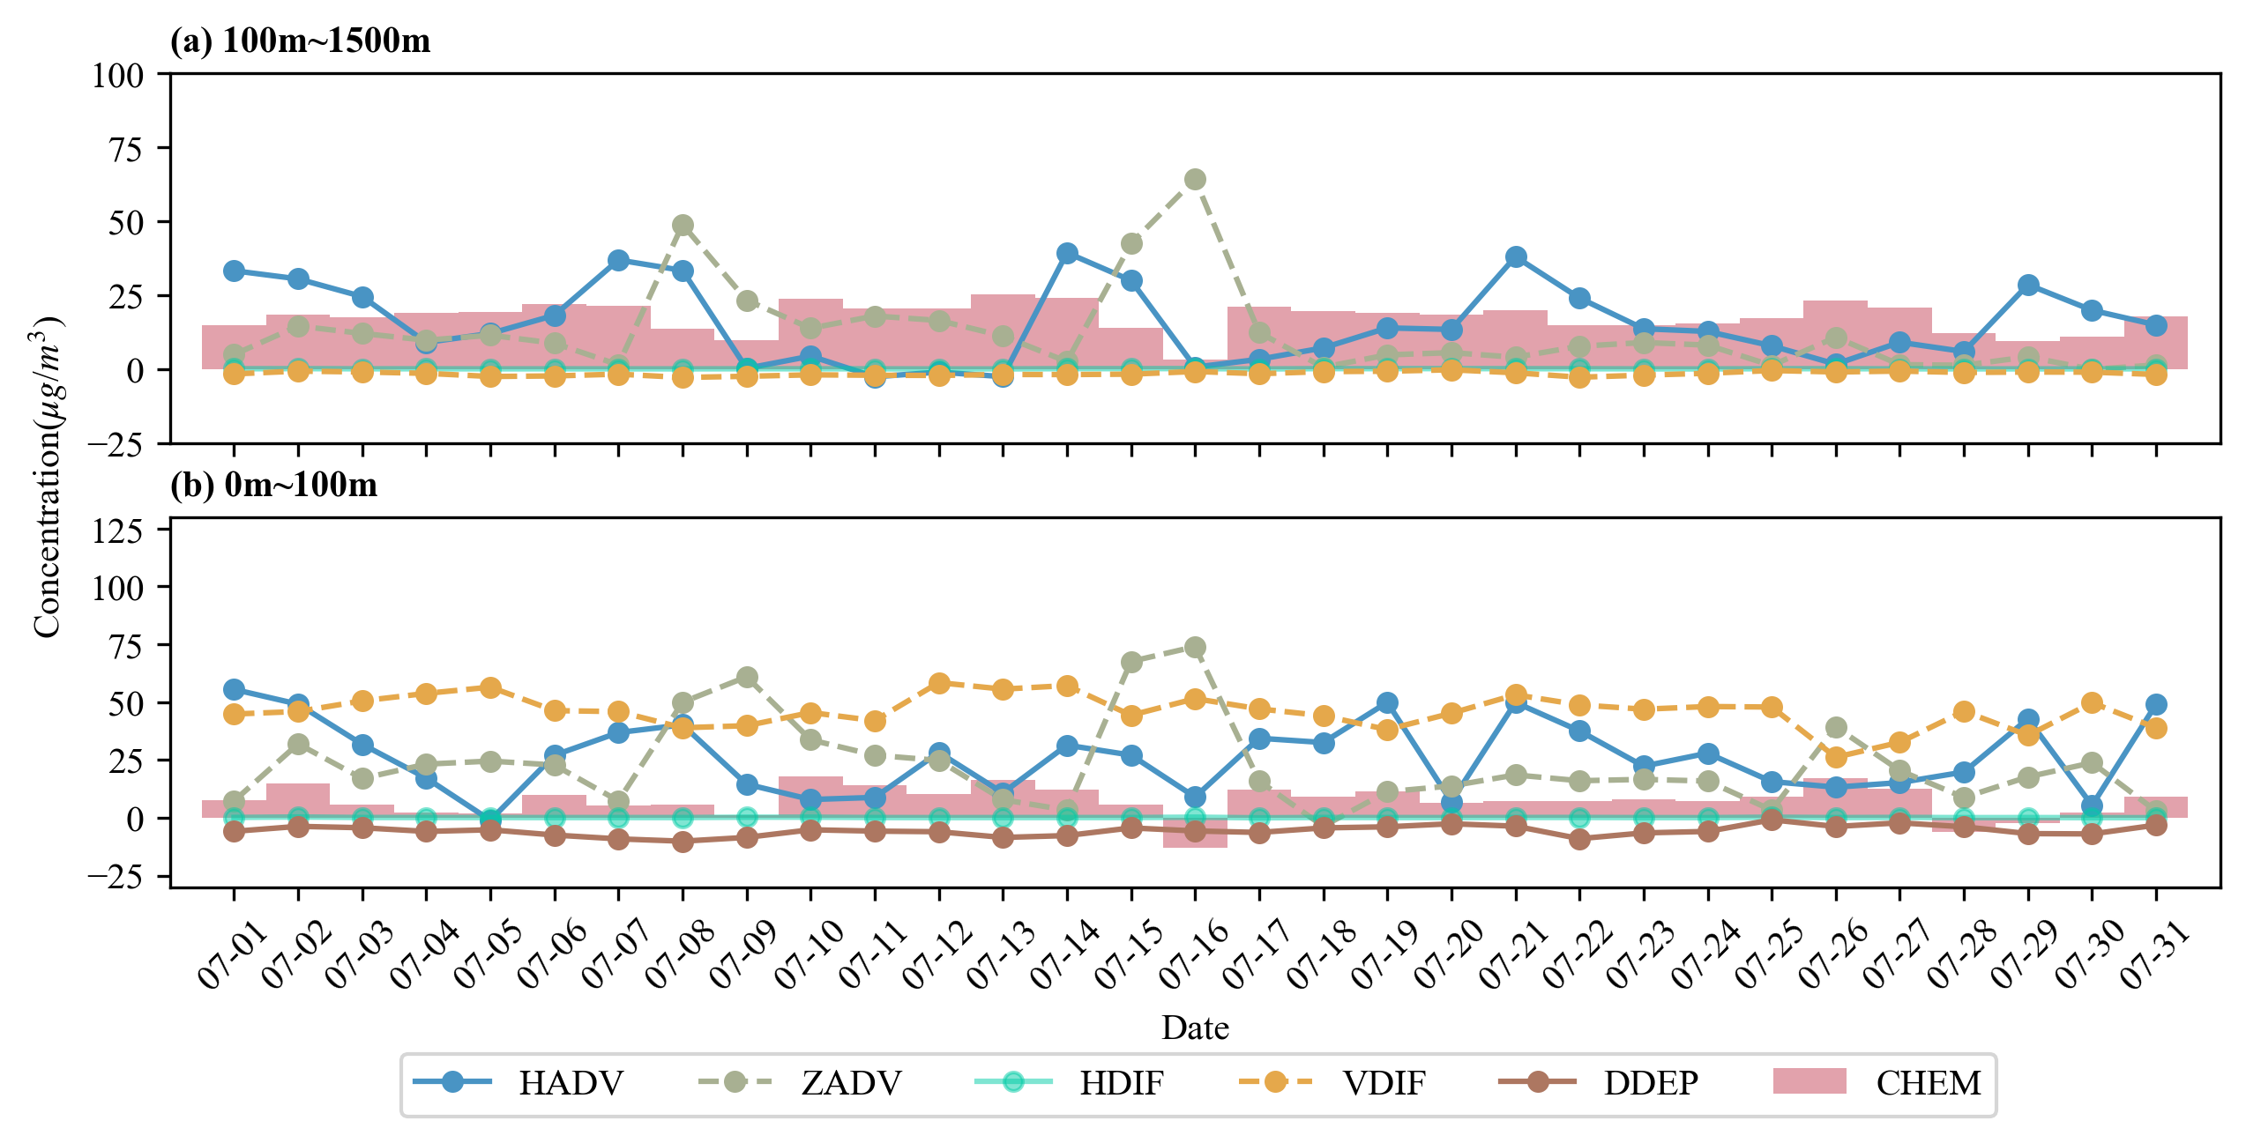
城区O₃过程分析
安庆市城区受水平传输（HADV）、垂直传输（ZADV）的影响比较大

Slide 8
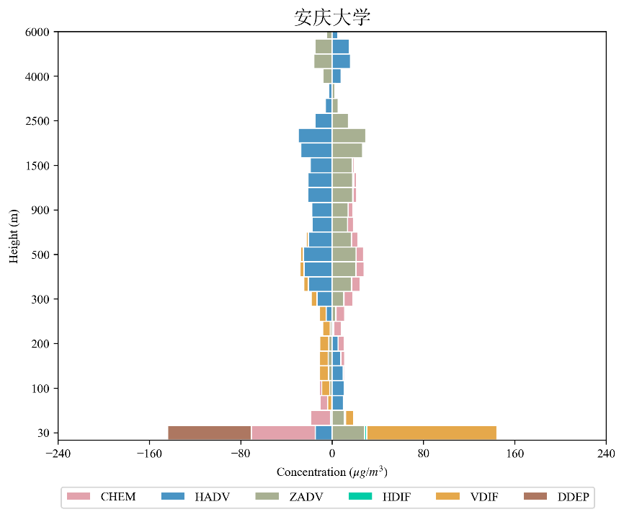
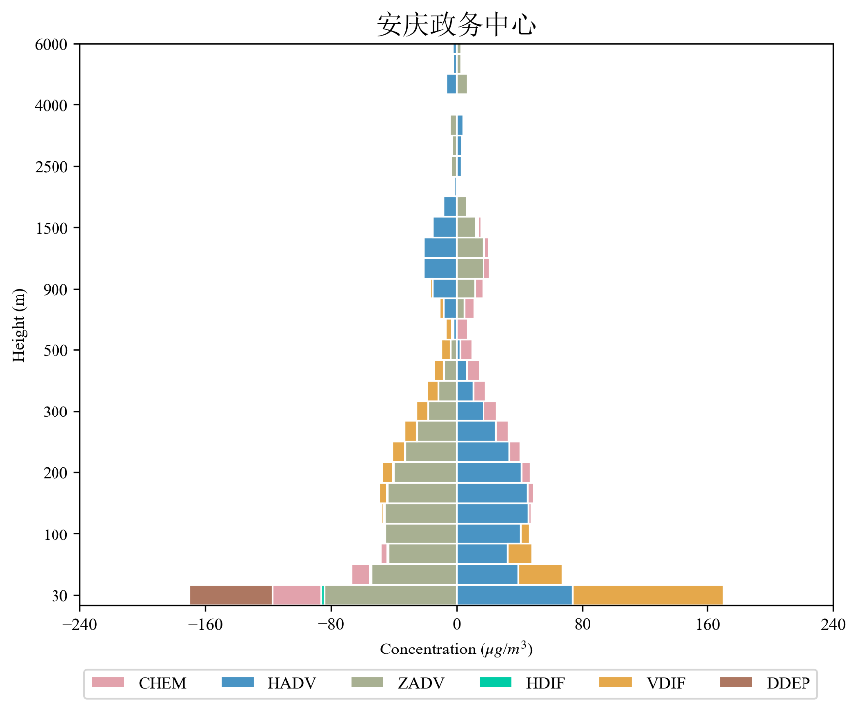
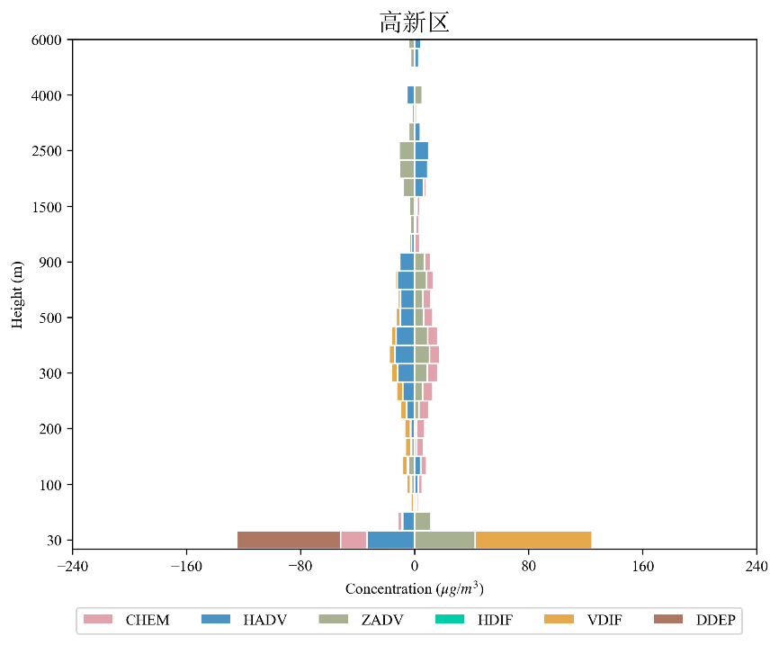
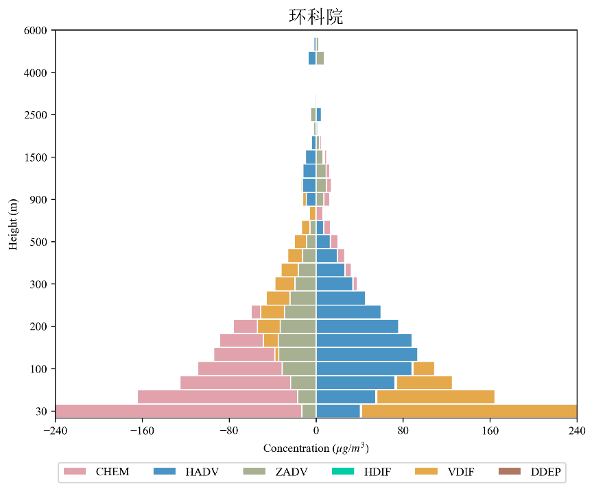
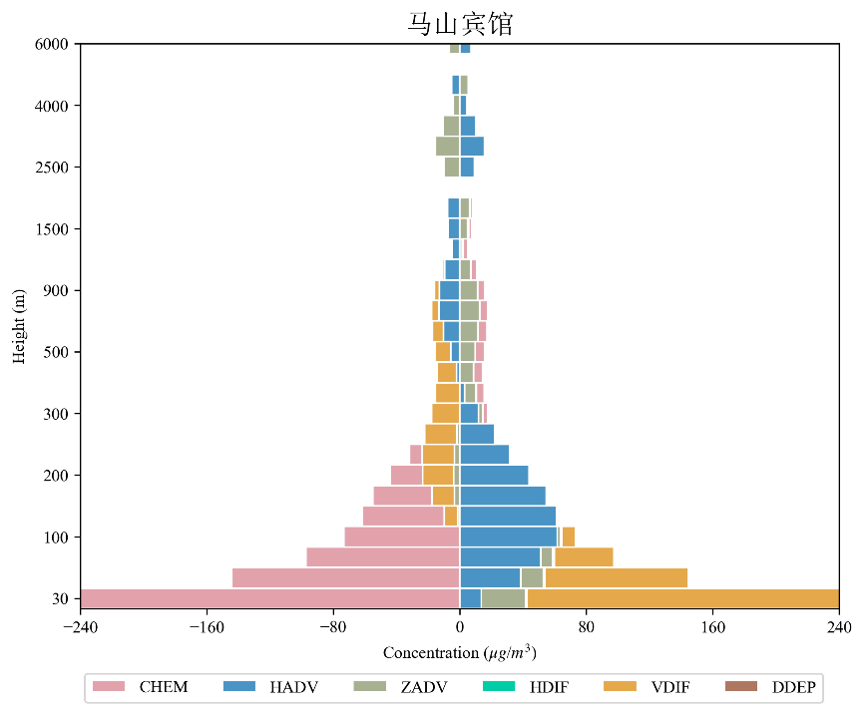
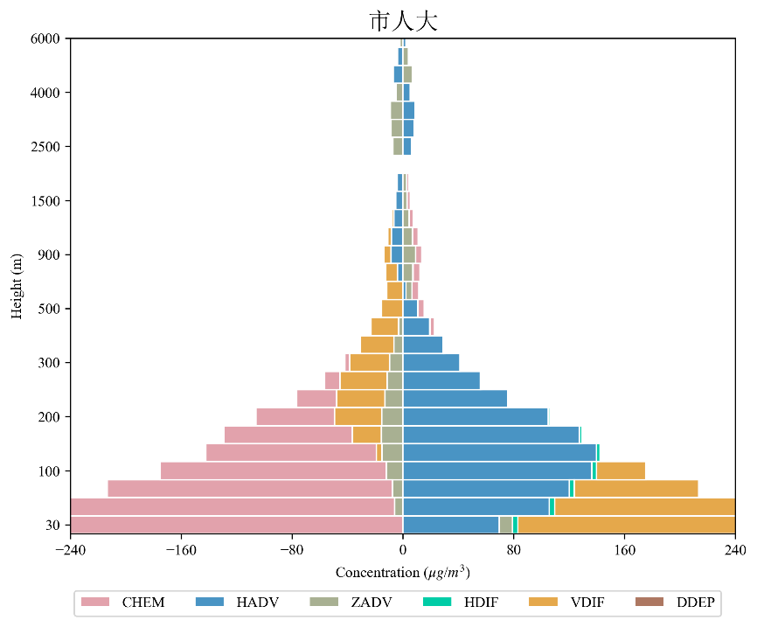
站点O₃过程分析

Slide 9
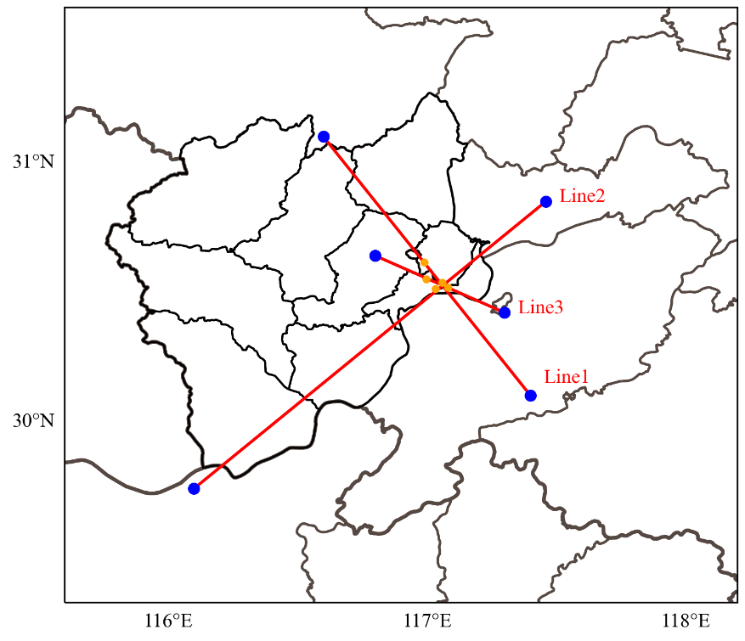
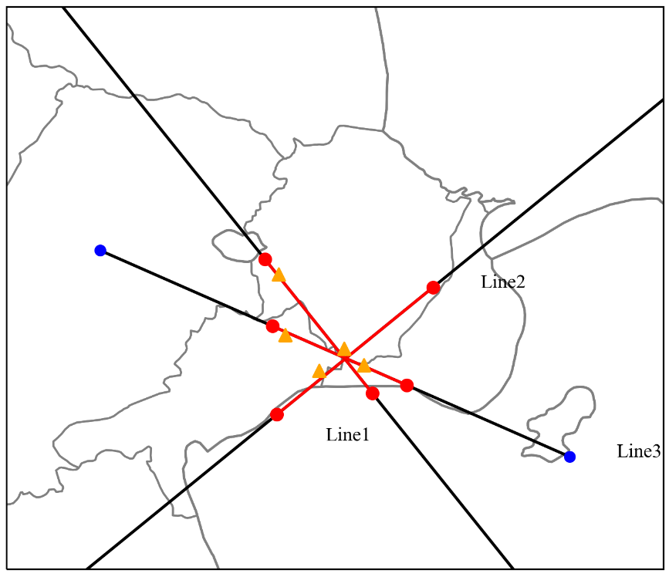
剖面位置O₃过程分析
：剖面位置 ：站点位置 ：剖面上市区范围

Slide 10
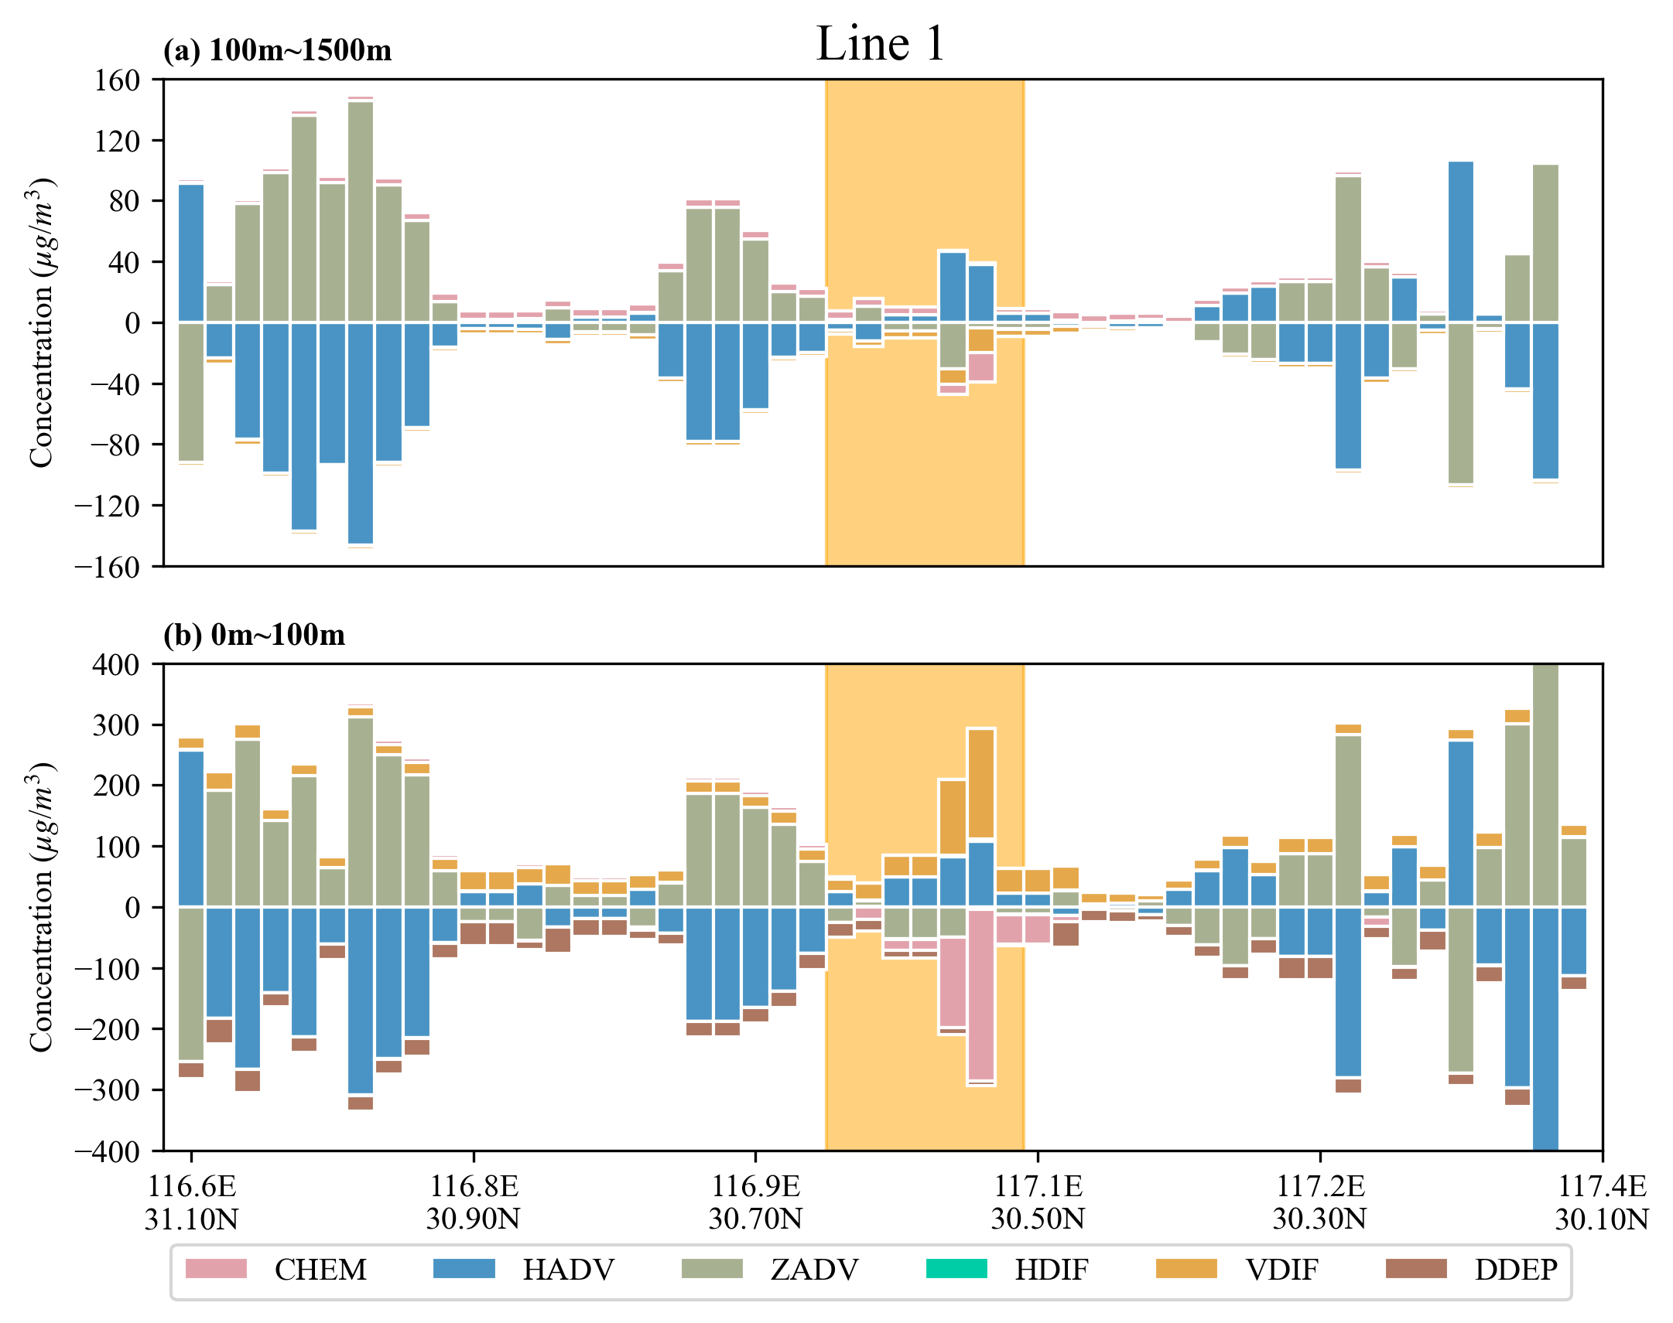
剖面位置O₃过程分析
城区范围总存在水平传输的正贡献（地面或高空）
郊区的臭氧通过水平传输汇集至城区
城区的气相化学反应总是在消耗臭氧
垂直扩散为城区地面有较大贡献
城区范围

Slide 11
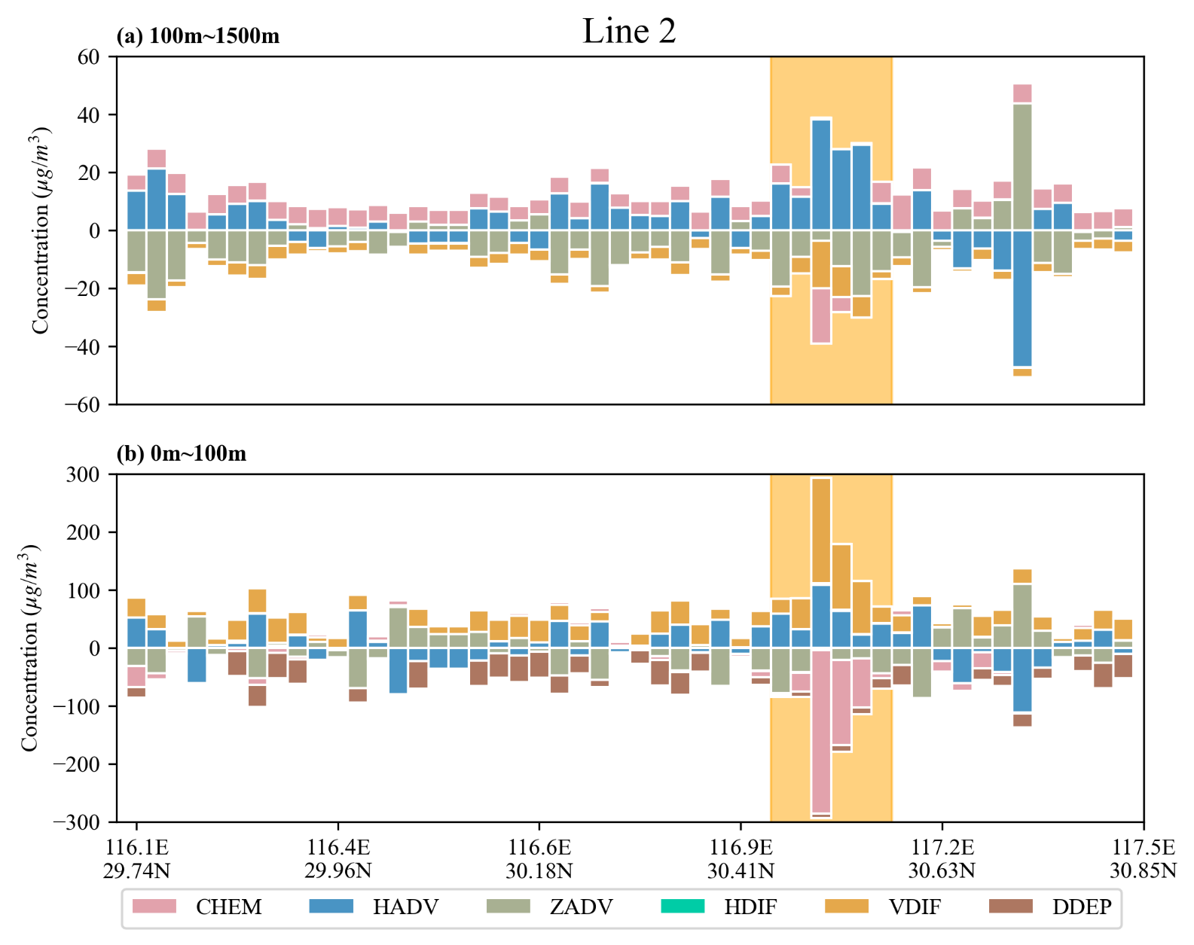
剖面位置O₃过程分析
城区范围总存在水平传输的正贡献（地面或高空）
郊区的臭氧通过水平传输汇集至城区
城区的气相化学反应总是在消耗臭氧
垂直扩散为城区地面有较大贡献

Slide 12
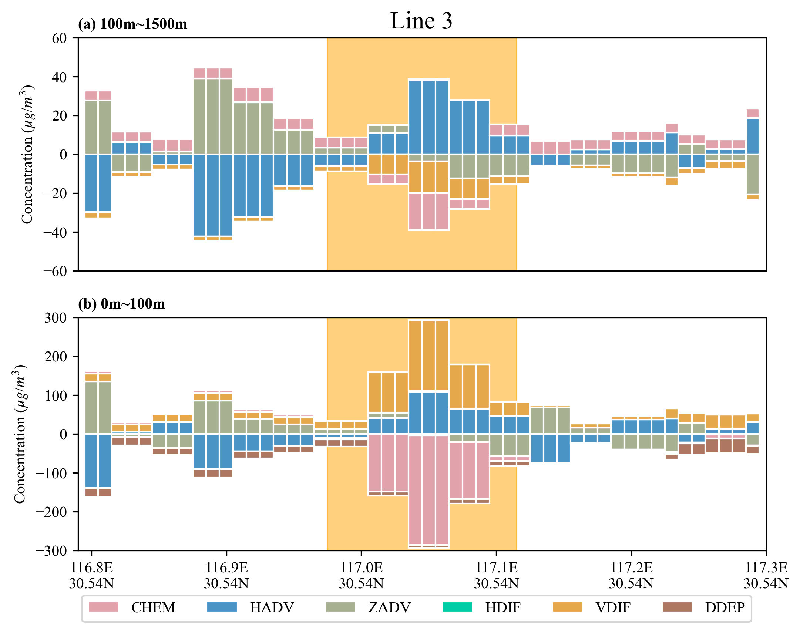
剖面位置O₃过程分析
城区范围总存在水平传输的正贡献（地面或高空）
郊区的臭氧通过水平传输汇集至城区
城区的气相化学反应总是在消耗臭氧
垂直扩散为城区地面有较大贡献
注：因line3长度较短，存在线上多个点指向相同格点数值的情况

Slide 13
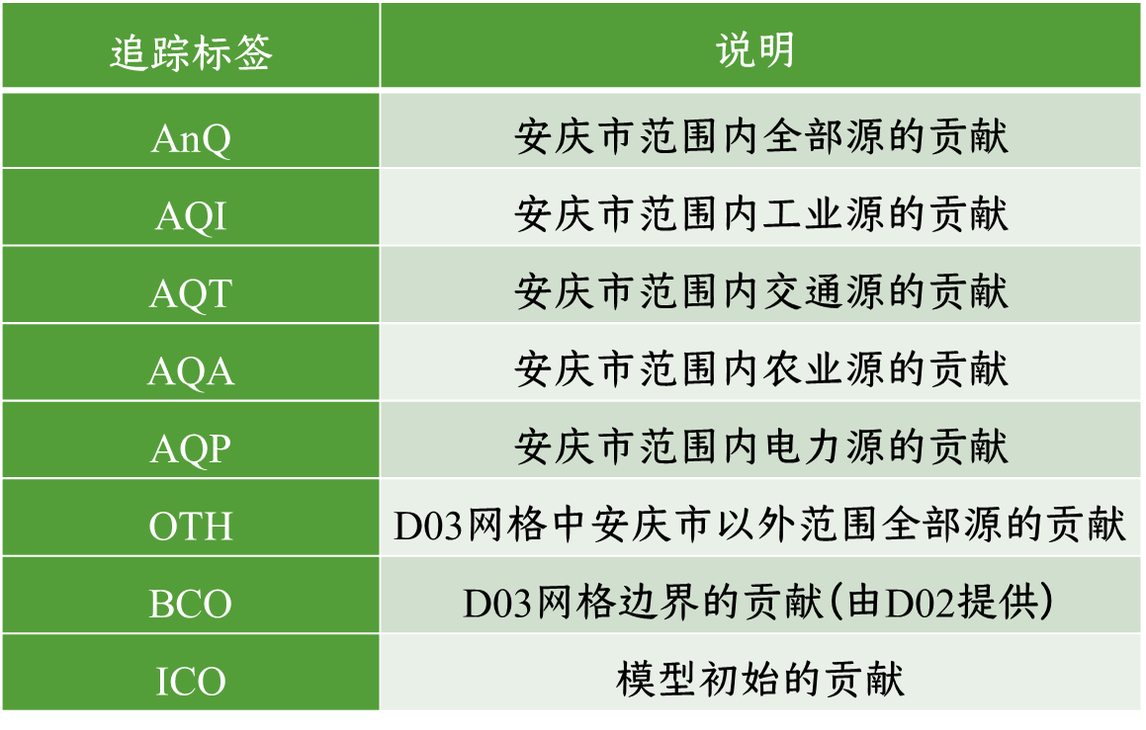
ISAM物种源解析
追踪标签 | $$说明$$
AnQ | 安庆市范围内全部源的贡献
AQI | 安庆市范围内工业源的贡献
AQT | 安庆市范围内交通源的贡献
AQA | 安庆市范围内农业源的贡献
AQP | 安庆市范围内电力源的贡献
OTH | D03网格中安庆市以外范围全部源的贡献
BCO | D03网格边界的贡献（由D02提供）
ICO | 模型初始的贡献

Slide 14
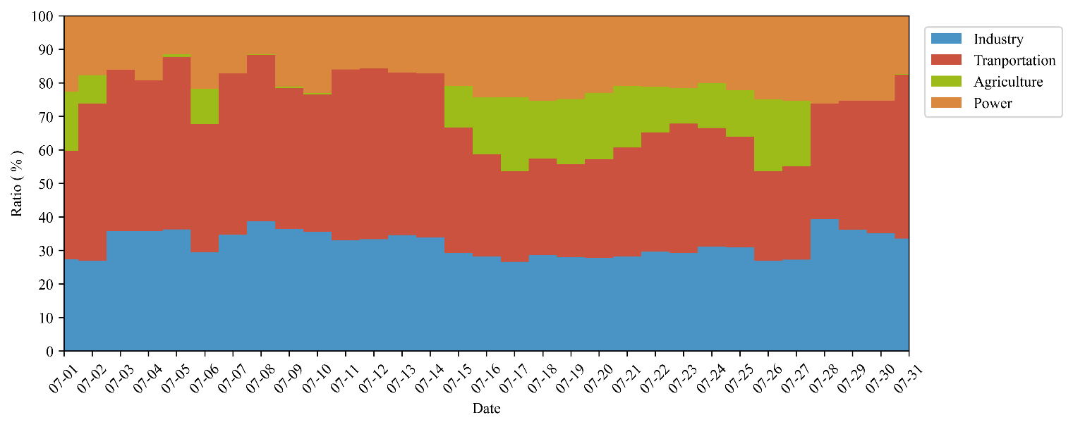
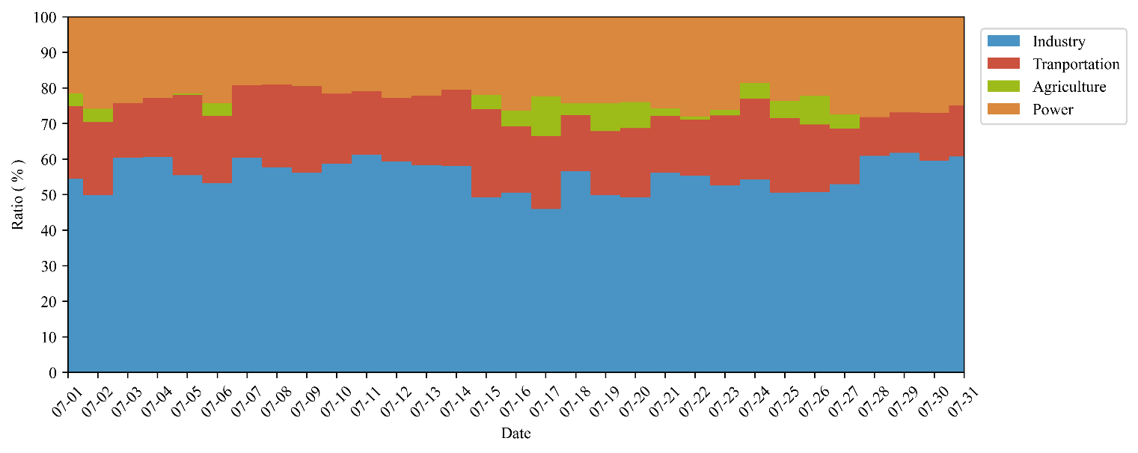
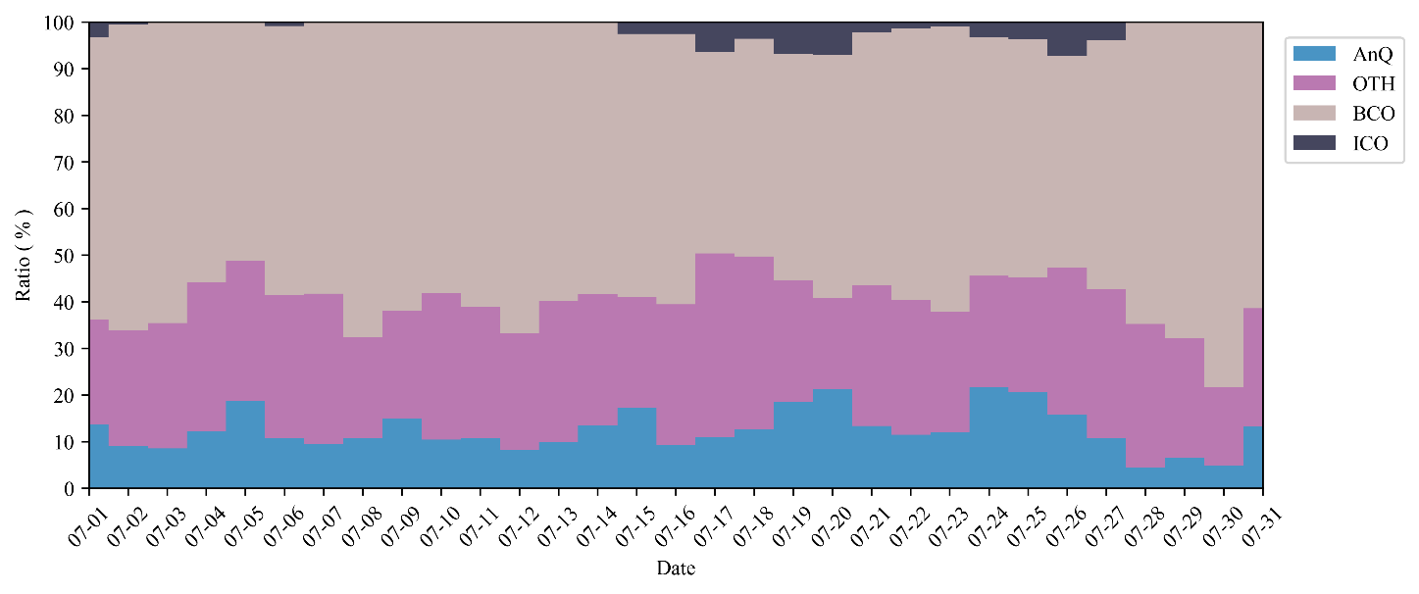
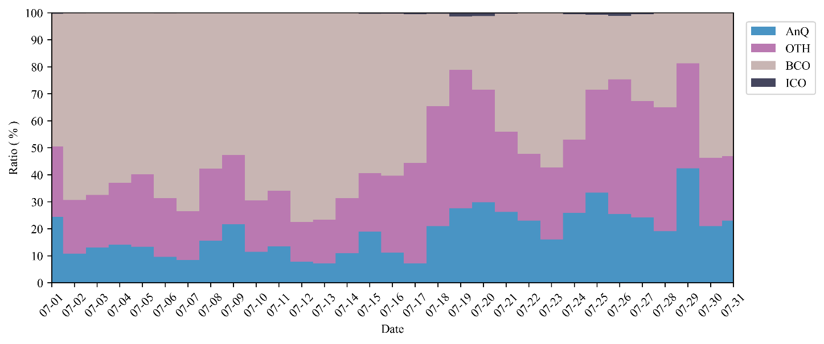
O₃与PM_{2.5}的源解析
O₃
PM_{2.5}

